Slide 1
Волейбол: Cтойка игрока, передачи и прием мяча

Slide 2
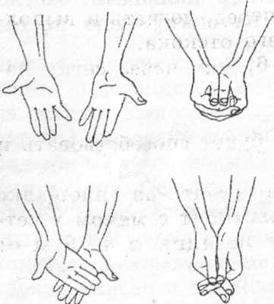
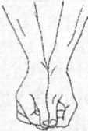
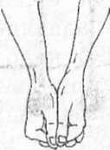
1. Приема и передачи мяча снизу двумя руками
Соединение кистей рук при приеме снизу двумя руками

Slide 3
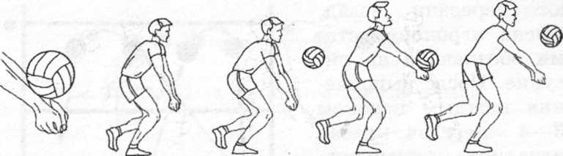
Нижняя передача
Нижние передачи можно классифицировать:
а) по способу передачи:
двумя руками,
одной рукой;
б) по высоте обработки:
стоя,
в приседе;
в) по направлению передачи:
над собой.
впереди,
за спиной,
боком;
г) по положению относительно стенки:
лицом к стенке,
спиной к стенке,
боком к стенке.

Slide 4
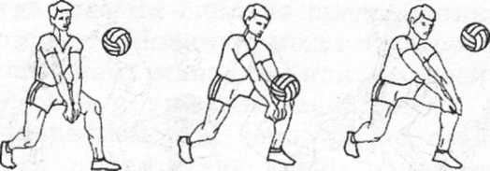
Прием мяча снизу

Slide 5
Требования к технике нижней передачи
1. Перед передачей ступни на одном уровне, или одна впереди другой на 0,5-1 ступни. Ступни на расстоянии не менее ширины плеч.
2. При передаче вперед туловище наклонено вперед (во всех фазах), при передаче за спину – вертикально.
3. Ноги согнуты в коленях, начинают выпрямляться раньше рук.
4. Перед передачей рук (предплечья и кисти) находятся на уровне пояса, локти впереди туловища.
5. Кисти сложены в <<замок>> (одна сжата, другая обхватывает) и отпущены.
6. Руки выпрямлены в локтях и плотно сложены. Мяч принимается на предплечья, чуть выше лучезапястных суставов. Положение рук позволяет игроку зрительно контролировать мяч в момент приема.
7. При приеме мяча, летящего в стороне от игрока, ближнее к мячу плечо поднимается до того, как руки складываются.
8. После приема руки остаются в положении приема, или незначительно сопровождают мяч.

Slide 6
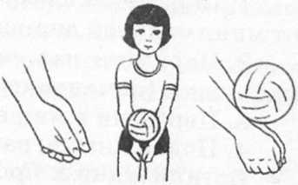
Прием и передача мяча
Положение рук для приема и передачи мяча снизу двумя руками

Slide 7
При выполнении нижней передачи возможны ошибки:
Подготовительная фаза:
1. Ноги Выпрямлены в коленях.
2. Ноги излишне согнуты в коленях.
3. Ступни стоят узко.
4. Ступни стоят излишне широко.
5. Ступни не развернуты в направлении передачи.
6. Одна нога значительно впереди другой.
7. Пятки прижаты к полу.
8. Нет наклона.
9. Большой наклон.
10. Руки отпущены.
11. Рано складываются руки.
12. Разворот корпуса без необходимости.
13. При приеме мяча в стороне не поднято наружное плечо.

Slide 8
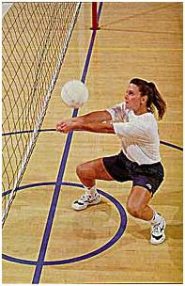
При выполнении нижней передачи возможны ошибки:
Рабочая Фаза:
14. Плечи подняты.
15. Недостаточно натянуты руки.
16. Не плотно сложены руки.
17. Руки близко к корпусу.
18. Кисти подняты.
19. Кисти излишне опущены.
20. Прием одной рукой.
Завершающая Фаза:
21. После приема руки высоко.
22. После приема руки отдергиваются.
23. После приема нет контакта с опорой (прыжок).

Slide 9
Подводящие упражнения к нижней передаче:
1. Сочетание положения обоих рук и основной стойки. Преподаватель или партнер давит на предплечья.
2. Подбросить мяч, после отскока от пола подставить под мяч сложенные руки, после вертикального отскока от рук поймать мяч.
3. Бросить мяч в стену, после отскока от пола подставить под мяч руки, направляя его в стену вверх – вперед, от стены поймать мяч.
4. Подбросить мяч, подставить под мяч сложенные руки. После вертикального отскока от рук поймать мяч.
5. С точного броска преподавателя вернуть мяч нижней передачей.
6. Бросить мяч в стену, подставить под мяч руки, направляя его в стену, от стены поймать мяч.
7. Бросить мяч вверх- вперед, переместиться, выполнить нижнюю передачу над собой, поймать мяч.
8. Двукратное, и многократное выполнение нижней передачи:
над собой,
со стены.
9. Выполнить нижнюю передачу с неточного набрасывания преподавателя или партнера. Мяч набрасывается:
впереди или через игрока,
слева или справа от игрока.
10. Нижняя придача от игрока к игроку.
11 Нижняя передача над собой с перемещением:
вперед или назад
в сторону.

Slide 10
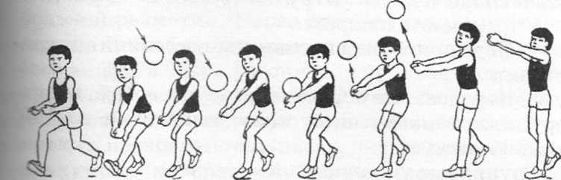
Прием и передача мяча двумя руками снизу
Передача мяча снизу двумя руками

Slide 11
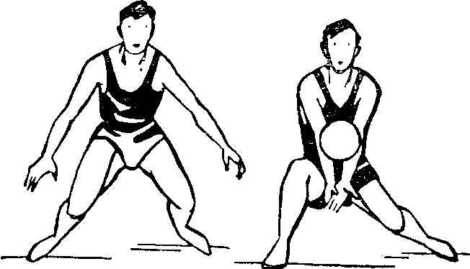
Прием мяча снизу двумя руками - это решающий элемент при переходе от защиты к нападению и возвращению подачи. Насколько хороший прием -часто диктует, как будет идти остальная часть игры. Команда, которая принимает эффективно, может последовательно бросать вызов любому противнику. Каждый игрок должен овладеть приемом, пока это не станет его врожденным качеством.
Передача мяча снизу двумя руками - часто один из первых легких элементов, который изучают молодые волейболисты, а также первая вещь, которую они забывают. Передача снизу двумя руками кажется неуклюжей новым игрокам. Нет ни одного другого вида спорта, который использует эту часть тела, чтобы войти в контакт с мячом и часто новые игроки пытаются использовать их кисти рук вместо предплечий. В этой работе обращается внимание на некоторые простые шаги обучения эффективному приему.

Slide 12
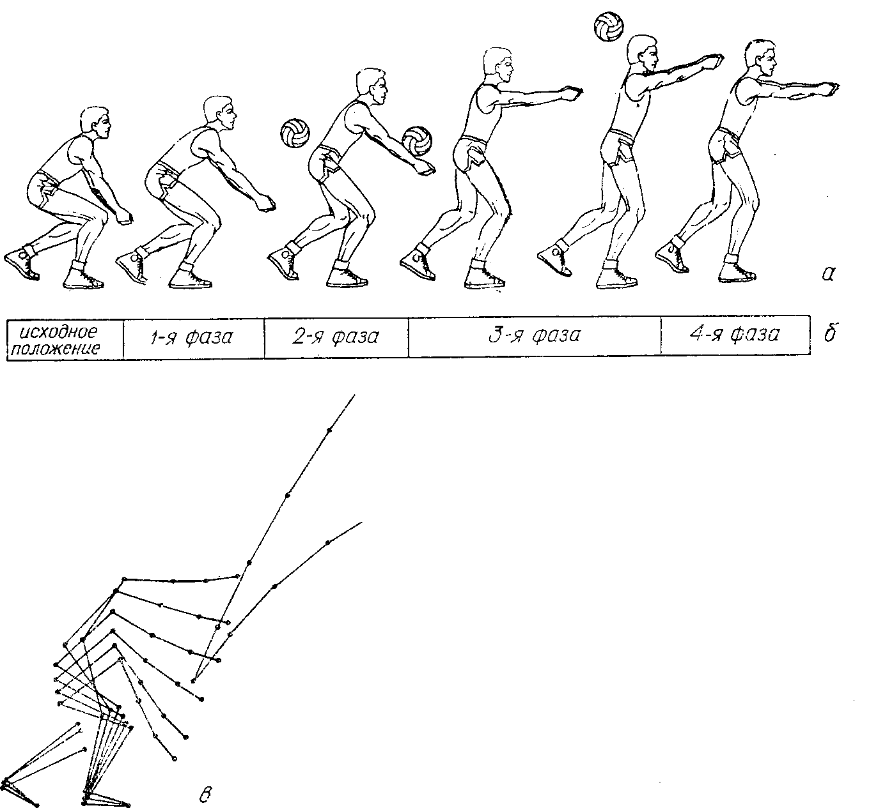
Первая вещь, которую Вы должны выучить - это выход к мячу. Сразу выходя к мячу, Вы должны принять стойку. Часто игроки пробуют паснуть мяч с первой установки их положения при приеме, заканчивающиеся увеличивающимися ошибками

Slide 13
1.Поставьте ноги так, чтобы одна была слегка впереди другой, на ширине плеч друг от друга.
2.Кисти рук должны быть соединены вместе с большими пальцами, параллельными друг другу.
3.Колени должны быть согнуты, а руки продлевали ваше тело так, чтобы они были параллельны с бедрами.
4.Когда игроки наклоняются вперед, сохраняя их ноги прямыми, то это обычно заканчивается приемом мяча, который приходит слишком низко и быстро.
5.Сохраняйте руки, параллельными к бедрам, что поможет устранять мячи, контактирующие с вашими руками выше локтей, иногда заканчивающихся двойным касанием или даже хуже - груди.
6.Спина должна быть прямая, Вы должны быть расслаблены и держать ваши глаза на мяче.
7.Убедитесь, что руки соединенные вместе пытаются принять мяч в необходимом направлении.
8.После контакта с мячом, ноги слегка продлеваю! движение и перемещают ваши руки незначительно в переднее и восходящее движение - "тыкание", попытайтесь использовать ноги, чтобы задать направление мячу, а не руки.
9.Наклоните руки в направлении цели, сохраняя ваши бедра под вашим центром тяжести и наклоненными вперед.
10.Наиболее важная и часто забываемая часть - это умение смотреть на мяч, когда он вступает в контакт с вашими руками.
11.После того, как состоялся контакт с мячом, удостоверьтесь, что Вы держите вместе руки и они следуют за мячом к цели вашего приема.
12.Удостоверитесь, что Вы не поднимаете их слишком высоко.
13.Вы должны держать их всегда ниже уровня плеч при приеме мяча снизу двумя руками.
14.Переместите вес к вашей впередистоящей ноге.
15.Это увеличит способность управлять вашим приемом.
16.Когда игроки " падают назад " при приеме мяча, он направляется выше ожидаемой траектории.
17.Как всегда, приготовьтесь и поддерживайте глазами контакт с мячом.

Slide 14
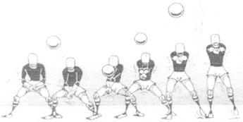
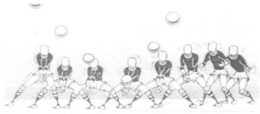
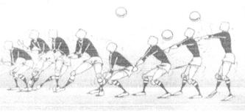
Прием мяча снизу двумя руками - один из самых легких элементов в волейболе, но не многие игроки владеют им. Если Вы новичок или закаленный игрок, который принимает, но делает это некачественно, то постоянно стремитесь к улучшению приема мяча.
Фронтальная передача снизу
Фронтальная передача снизу с выпадом вправо
Передача снизу с перемещением cкрестным шагом

Slide 15
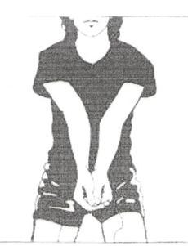
Передача снизу двумя руками также известна как передача с ударом.
Чтобы использовать её правильно, Вы должны соединить ваши руки вместе и позволить мячу одновременно ударить мясистую часть ваших предплечий. Существует много способов соединить ваши руки, Мы затронем четыре способа. Но лучший cпocoб научиться состоит в том, чтобы наблюдать за игроками и экспериментировать. Общая ошибка состоит в том, чтобы позволить мячу ударить ваши запястья или кисти рук, часто заканчивающиеся непредсказуемым приемом или мячом, возвращенным через сетку, обычно называемым переходом. Лучший способ избежать этой проблемы состоит в том, чтобы напомнить себе напрячь ваши запястья и руки перед воздействием, чтобы создать платформу для мяча.
1 - кисть правой руки удобно сжата в кулак, левая слега раскрыта.
2 - пальцы правой кисти вытянуты и удобно соединены с левыми, большие пальцы соединены.
3 - правая и левая кисти руки не имеют прямого контакта, только посредством запястий, которые касаются внутренней стороной (с этой техникой легко подвергнуться ошибке - большое разделение предплечий, смещая плоскость отскока, такая техника может создавать проблемы, в частности, у начинающих).
4 - пальцы правой кисти скрещиваются с такими же пальцами левой кисти.

Slide 16
Пять основных предписаний
Выберите метод приема, который работает лучше всего для Вас. Не беспокойтесь, какой лучше другого. Это действительно персональный выбор для эффективного управления. Какой бы Вы ни выбрали, запомните эти пять пунктов :
Держите мяч между запястьями и локтями в самой широкой части предплечья.
Сожмите запястья и кисти рук для того, чтобы лучше вытянуть руки.
Соедините локти. Это даст мячу большую площадь для контакта и помогает контролировать направление приема.
Попытайтесь согнуть колени до того, как мяч долетит до Вас так. чтобы Вы обеими коленями смогли амортизировать подачу и переадресуйте передачу.
Попытайтесь сжать плечи по направлению к цели в момент столкновения.

Slide 17
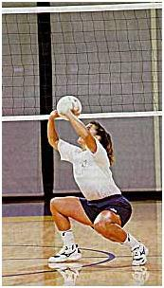
2. Прием и передача мяча сверху двумя руками.
Верхние передачи можно классифицировать:
а) по способу передачи:
двумя руками,
одной рукой.
б) по высоте обработки:
стоя,
в прыжке,
в приседе:
в) по направлению передачи:
над собой,
вперед,
за спину:
г) по положению относительно сетки:
передачи на удар от сетки,
передачи на удар из глубины площадки.

Slide 18
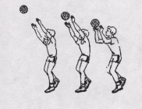
Передача двумя руками сверху

Slide 19
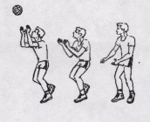
Прием мяча двумя руками сверху

Slide 20
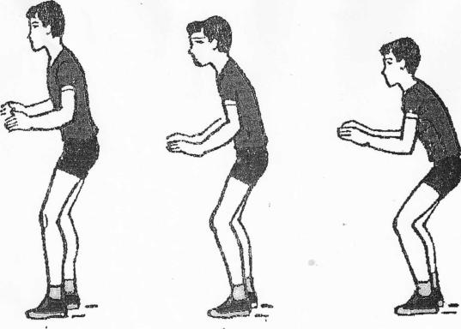
СТОЙКИ ВОЛЕЙБОЛИСТА
Стойки различают на:
Устойчивую - одна нога впереди.
Основную - ноги параллельно.
Неустойчивую - О ЦТ на передней трети стопы.
Статичную - неподвижность игрока.
Динамичную - переминание с ноги на ногу.
В положении стойки руки находятся на уровне пояса, кисти обращены ладонями друг к другу, туловище несколько наклонено вперед, тело сво­бодно, ненапряженно.

Slide 21
Требования к верхней передаче:
1.Перед передачей ступни на одном уровне, или одна впереди другой на 0,5-1 ступни. Ступни на расстоянии не более ширины плеч.
2. При передаче вперед туловище наклонено вперед(во всех фазах), при передаче за спину – вертикально.
3. Голова удерживается как можно ближе к вертикали.
4. Ноги согнуты в коленях, начинают выпрямляться раньше рук.
5. Перед передачей руки, согнутые в локтях, кратчайшим путем выносятся вверх. Кисти чуть выше головы. Локти на уровне плечевого сустава, или чуть выше. Расстояние между локтями определяется свободным положением мышц плечевого пояса (для контроля расслабленную руку игрока взять за запястье и поднять до исходного положения).
7.Руки выпрямляясь в локтевых суставах, выталкивают мяч. Кисти и пальцы сопровождают его, предавая необходимое направление. Вектор вылета мяча должен совпадать с вектором, соединяющим плечевой и лучезарные суставы.
8. В завершающей фазе, движение рук, пальцев и кистей продолжается по инерции, затем оно мягко угасает. Руки, кисти и пальцы располагаясь симметрично, показывают направление вылета мяча.

Slide 22
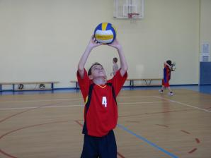
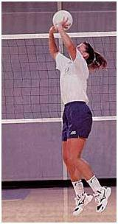
Ошибки при выполнении верхней передачи
Подготовительная фаза:
1. Ступни стоят широко.
2. Ноги выпрямлены в коленях.
3. Перед передачей вперед ближняя к сетке нога впереди другой.
4. Перед передачей вперед дальняя от сетки нога значительно впереди другой.
5. корпус отклонен.
6. голова запрокинута назад.
7. Локти разведены излишне широко.
8. Руки разведены излишне широко.
9. Руки опущены.
10. Большие пальцы не отведены,
11. Руки выносятся по широкой амплитуде.

Slide 23
Требования к верхней передаче:
1.Перед передачей ступни на одном уровне, или одна впереди другой на 0,5-1 ступни. Ступни на расстоянии не более ширины плеч.
2. При передаче вперед туловище наклонено вперед(во всех фазах), при передаче за спину – вертикально.
3. Голова удерживается как можно ближе к вертикали.
4. Ноги согнуты в коленях, начинают выпрямляться раньше рук.
5. Перед передачей руки, согнутые в локтях, кратчайшим путем выносятся вверх. Кисти чуть выше головы. Локти на уровне плечевого сустава, или чуть выше. Расстояние между локтями определяется свободным положением мышц плечевого пояса (для контроля расслабленную руку игрока взять за запястье и поднять до исходного положения).
7.Руки выпрямляясь в локтевых суставах, выталкивают мяч. Кисти и пальцы сопровождают его, предавая необходимое направление. Вектор вылета мяча должен совпадать с вектором, соединяющим плечевой и лучезарные суставы.
8. В завершающей фазе, движение рук, пальцев и кистей продолжается по инерции, затем оно мягко угасает. Руки, кисти и пальцы располагаясь симметрично, показывают направление вылета мяча.

Slide 24
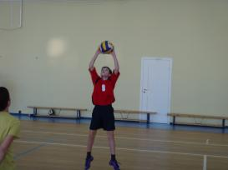
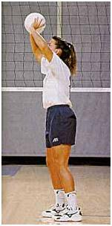
Рабочая фаза
12. При передаче нет опоры,
13. Позднее начало работы ног,
14. Недостаточная Работа ног.
15. Корпус отклонен назад.
16. Руки встречают мяч высоко над головой.
17. Руки встречают мяч низко.
18. Руки излишне разведены.
19. Кисти заброшены назад.
29. Большие пальцы впереди.
21. Указательные пальцы разведены.
22. Пальцы полностью выпрямлены.
23. пальцы излишне согнуты.
24. Мяч задержан.
25. <<Втыкание >>в мяч

Slide 25
Завершающая фаза:
26. Руки недостаточно сопровождают мяч.
27. Руки отдергиваются назад.
28. Руки разведены.
29. Кисти разведены.
30. Кисти заброшены назад.
31. Кисти излишне закрыты.
32. Одна рука (кисть) выше.
33. Пальцы излишне согнуты.

Slide 26
Подводящие упражнения к верхней передаче:
1. Обхватить мяч (имитация положения кистей на мяче).
2. Поднять мяч с пола, сохраняя положения кистей на мяче.
3. Низкий дриблинг мяча в пол / 10-20 см/ двумя руками на месте.
4. Верхняя передача в пол без зрительного контроля на месте.
5. Верхняя передача в пол с перемещением:
лицом или спиной по ходу движения,
боком приставным или скрестным шагом.
6. Верхняя передача в стену на минимальном расстоянии /5-10см/.
7. Верхняя передача в стену без зрительного контроля.
8. Верхняя передача над собой на минимальную высоту/5-10см/.
9. Верхняя передача над собой без зрительного контроля.
10. Верхняя передача в пол с перемещением различными способами без зрительного контроля.
11. Верхняя передача со стены на близком /5-20см/ расстоянии:
12. Верхняя передача над собой на минимальную высоту:
сидя и лежа/чередование/,
то же, без зрительного контроля.

